Slide 1
ПРЕЗЕНТАЦИЯ на тему «Условные изображения элементов железобетонных конструкций»
Преподаватель Гомозова Л.Н.

Slide 2
Цель: Изучить условные изображения и правила выполнения и оформления чертежей железобетонных и металлических конструкций.
Ознакомить студентов с основными сведениями о чертежах строительных конструкций из железобетона (чертежи марки «КЖ») и металла (чертежи марки «КМ»)
Выполнять и графически оформлять, читать строительную проектную документацию.

Slide 3
Условные графические изображения арматурных изделий и элементов железобетонных конструкций
Условные изображения, приведённые на рисунках 1 и 2 обязательны для применения в специальных и обмерных чертежах строительных конструкций вновь проектируемых зданий и сооружений. Размеры условных изображений, как правило, не проставляют. Если на чертеже приводят условные изображения, не предусмотренные ГОСТ 21.501-93, их сопровождают пояснениями.

Slide 4
Материал элементов железобетонных конструкций в сечении следует обозначать по ГОСТ 2.306-68, за исключением чертежей видов и схем армирования, где даётся только контур элемента без графического обозначения материала.
Условные изображения арматурных изделий приведены в таблице.

Slide 5
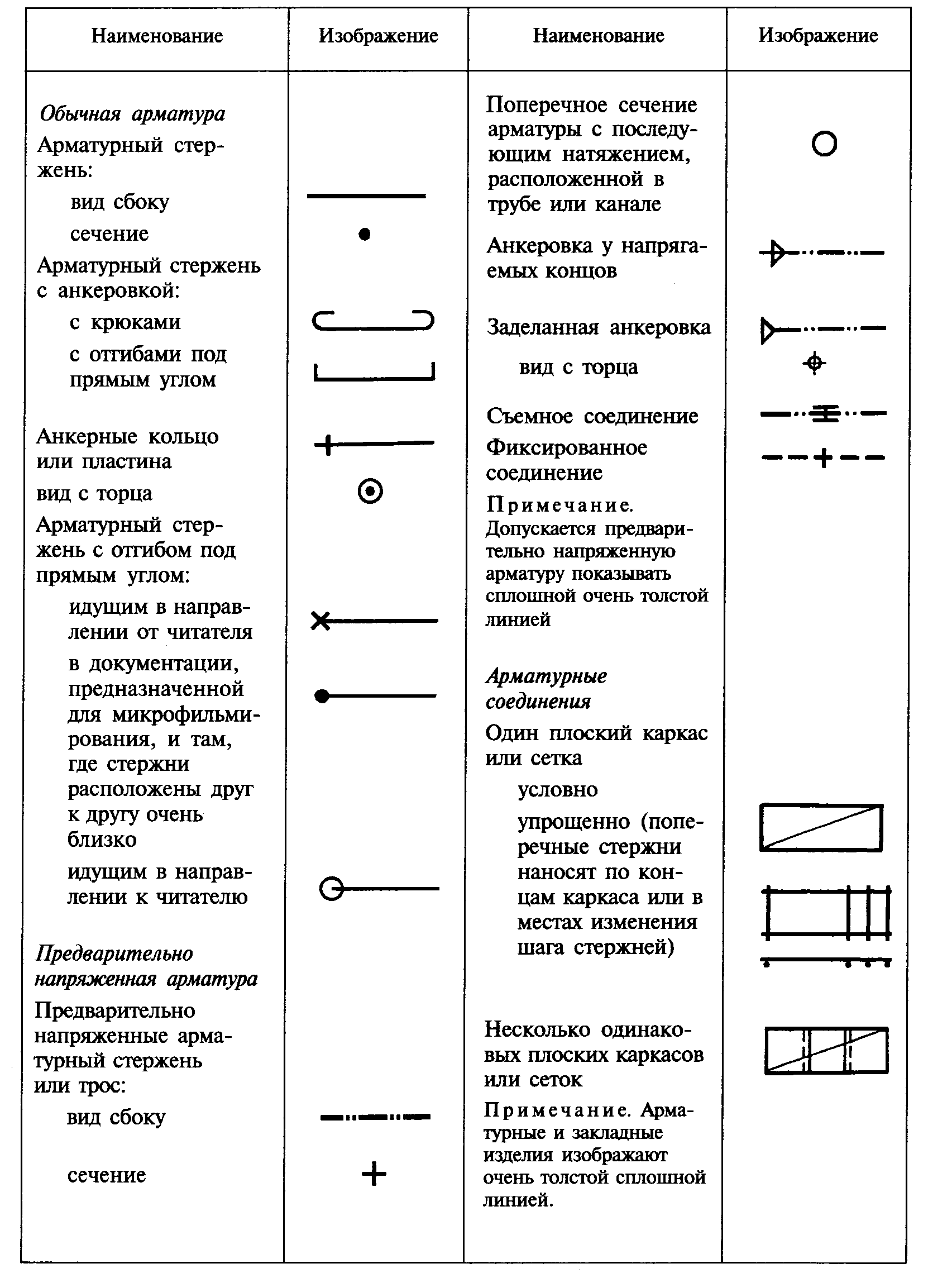

Slide 6
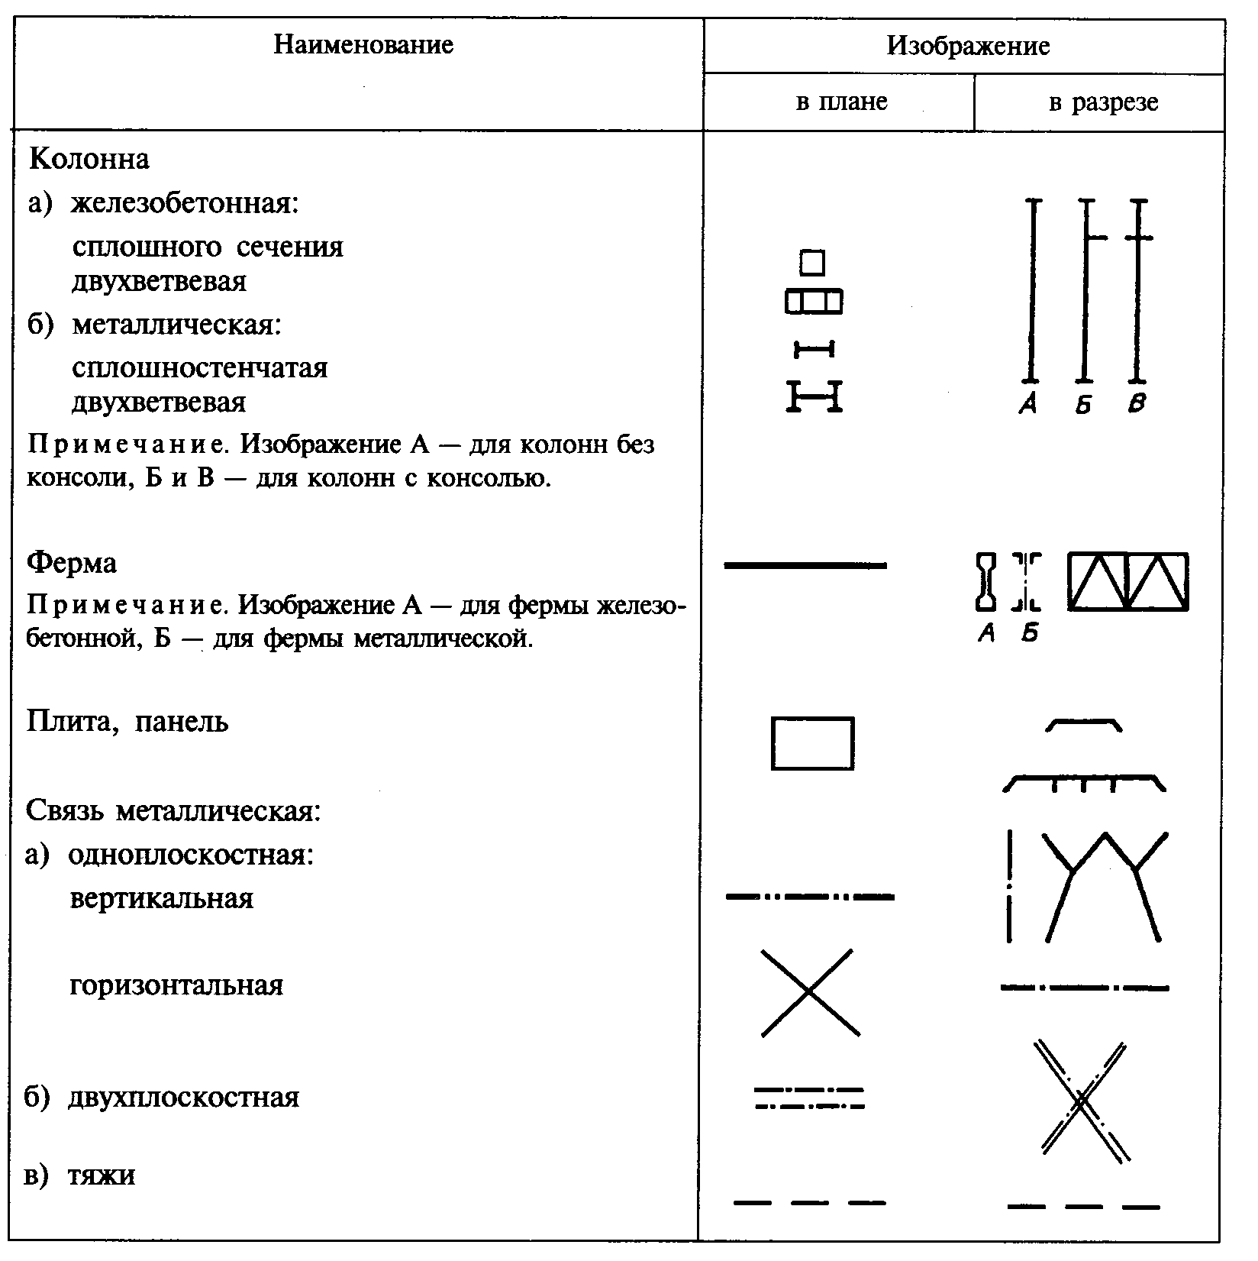
Условные изображения строительных конструкций и их элементов

Slide 7
Состав и правила оформления рабочих чертежей бетонных и железобетонных конструкций
В состав рабочих чертежей бетонных и железобетонных конструкций включают рабочие чертежи: предназначенные для производства строительно-монтажных работ (основной комплект рабочих чертежей марки КЖ); бетонных и железобетонных элементов сборных конструкций, т. е. таких элементов, как балки, колонны, фермы, плиты, блоки и другие изделия, предварительно изготовленные (главным образом в заводских условиях) и применённые в этих конструкциях; арматурных и закладных изделий, использованных в монолитных железобетонных конструкциях, и ведомость в потребности в материалах на бетонные и железобетонные конструкции.

Slide 8
На рабочих чертежах железобетонных конструкций отдельным элементам присваиваются марки, состоящие из букв, обозначающих наименование данного элемента :
Таблица 1
Наименование элементов конструкций | Буквенные обозначения
Балки перекрытий и покрытий Балки подкрановые Балки фундаментные Колонны Плиты перекрытий и покрытий Панели стеновые Лестничные марши Лестничные площадки Фундаменты Фермы стропильные | Б БК БФ К П ПС ЛМ ПЛ Ф ФС

Slide 9
Рядом с маркой пишется порядковый номер данной конструкции или её элемента, например, колонны К1, К2, фундаменты Ф1, Ф2. Если в проекте встречаются сборные и монолитные элементы одного и того же вида, то к обозначению монолитных конструкций присоединяют строчную букву «м» (например, Фм–для монолитных фундаментов), в отличие от сборных фундаментов, которые обозначаются одной буквой Ф. Марка пишется над полкой линии-выноски проведённой от обозначаемого элемента конструкции.

Slide 10
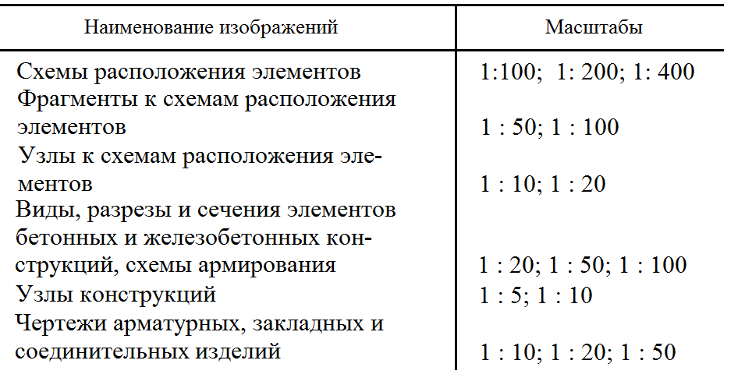
Масштабы изображений на чертежах должны соответствовать приведённым в таблице
Числовое значение масштаба без буквы «М» проставляется в скобках рядом с наименованием каждого железобетонного элемента. В случае выполнения всего чертежа в одном масштабе масштаб чертежа проставляется в соответствующей графе основной надписи.

Slide 11
В состав основного комплекта рабочих чертежей марки КЖ включают:
-общие данные по рабочим чертежам;
-схемы расположения элементов сборных бетонных и железобетонных конструкций;
-рабочие чертежи монолитных бетонных и железобетонных конструкций (кроме чертежей арматурных и закладных изделий, применённых в этих конструкциях);
-спецификации и ведомость расхода стали на один элемент.
Состав основного комплекта рабочих чертежей

Slide 12
Схема расположения элементов сборных конструкций
Чертёж, на котором показаны в виде условных или упрощенных изображений элементы конструкций и связи между ними, представляет собой схему расположения элементов сборных конструкций.
Схемы расположения элементов конструкций используют при монтаже зданий и сооружений из сборных конструкций заводского изготовления, поэтому их иногда называют монтажными схемами.

Slide 13
На схемах расположения указывают:
- расстояния между координационными осями здания и между крайними осями;
- привязку поверхностей или осей конструкций к координационным осям, а при необходимости, к другим элементам конструкций зданий;
- марки элементов сборных конструкций, монолитных участков и соединительных изделий;
- отметки подошвы фундаментов, верха консолей, стыка колонн и других наиболее характерных уровней элементов конструкций;
- ссылки на узлы;
- метки для установки в проектное положение некоторых элементов конструкций.

Slide 14
В состав схем могут входить планы, разрезы и фасады. Железобетонные элементы схематически изображают в той плоскости, в которой они расположены (например, фундаменты, перекрытия, покрытия и т. п. – в плане; рамы, стеновые панели – на фасадах). Схемы сопровождают необходимыми разрезами и фрагментами. Существует некоторая особенность в изображении схемы плана элементов конструкции, расположенных друг над другом. Обе схемы располагают рядом, т. е. как бы лежащими в одной плоскости, причём нижнюю схему располагают ближе к координационной оси, а остальные – в порядке их размещения по высоте снизу вверх.

Slide 15
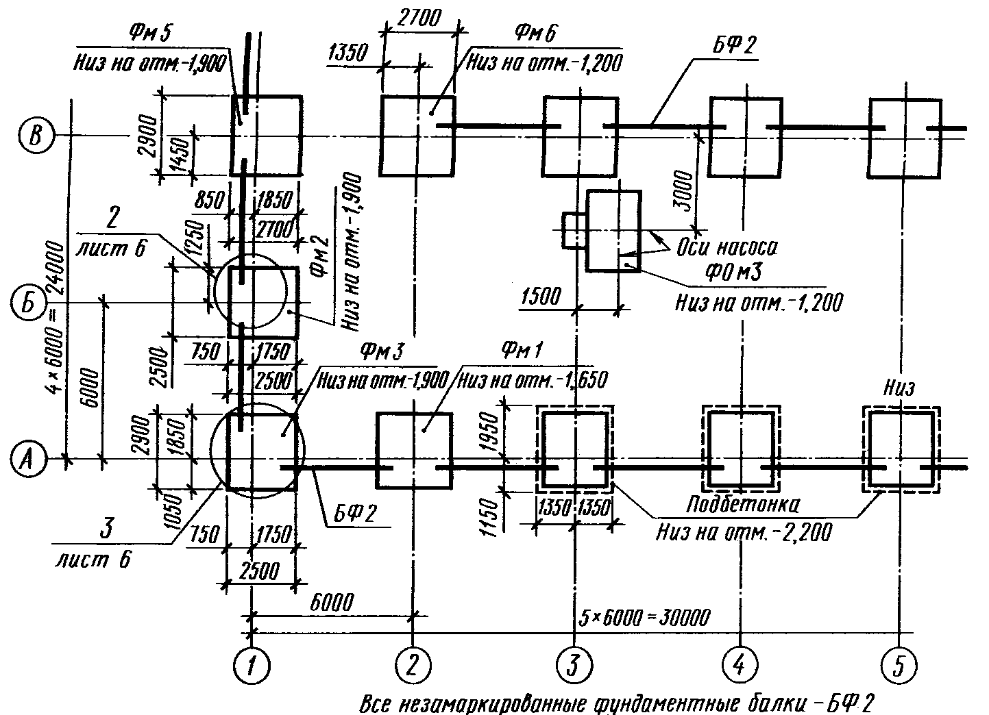
Схема расположения фундаментов и фундаментных балок

Slide 16
На рисунке приведена схема расположения (монтажный план) фундаментов и фундаментных балок производственного здания. На плане сплошными основными линиями изображены контуры фундаментов под колонны, например, Фм6, Фм3 (фундаменты железобетонные монолитные) и фундамент под оборудование ФОм3. Под полками линий-выносок указаны отметки низа фундаментов, указаны также размеры фундаментов и подбетонок, привязка их к координационным осям. Подбетонка – это слой бетона, укладываемый под фундамент. Одной утолщённой линией на схеме показаны фундаментные балки БФ2. На схемах подземных конструкций (например, фундаментов) изображение выполняют предполагая, что грунт прозрачный. К схемам прилагаются чертежи узлов фундаментов.

Slide 17
Чертёж узла 3 схемы расположения фундаментов
На рисунке представлен чертёж узла 3, который расположен на пересечении координационных осей А-1 схемы расположения фундаментов. Маркой МН6 на чертеже обозначены закладные детали. Схемы расположения элементов конструкций сопровождают спецификациями сборных элементов и соединительных деталей.

Slide 18
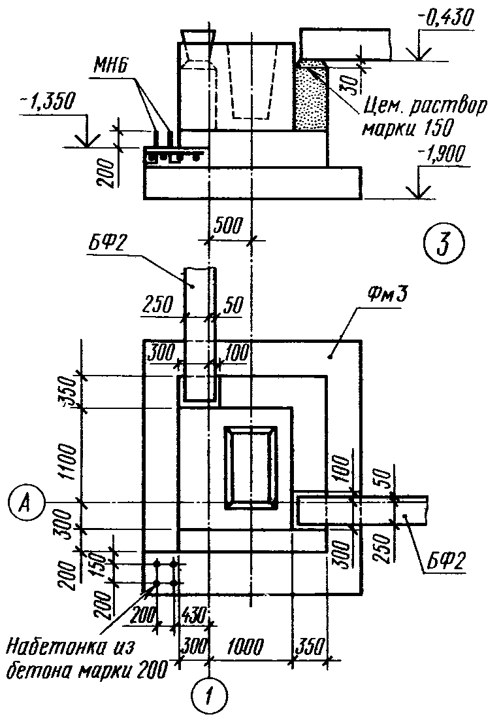
Чертёж узла 3 схемы расположения фундаментов

Slide 19
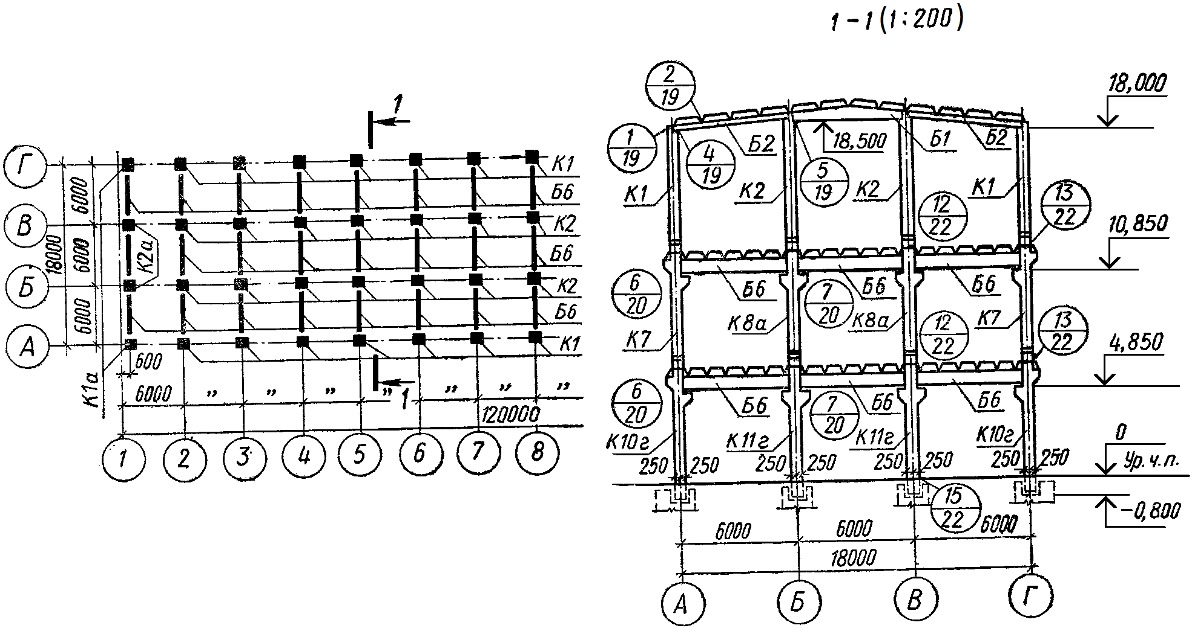
Схема расположения колонн и ригелей

Slide 20
Схема расположения колонн и ригелей многоэтажного производственного здания (план и разрез 1-1). На плане условными обозначениями замаркированы колонны и балки (ригели). На разрезе в более крупном масштабе показаны колонны с консолями, ссылки на узлы, отметки характерных уровней элементов конструкций – подошвы и стыки колонн. На подобных схемах наносят только размеры между смежными координационными осями и крайними осями.

Slide 21
Для монтажа сборных конструкций стен составляют схемы расположения стеновых панелей. На рис. приведена схема расположения (план) стен 1-го этажа панельного жилого дома. На плане проставлены марки всех панелей стен: наружных ПС и внутренних В… Нанесены также марки других элементов: ЭП – электроблок, ВП – вентиляционный блок, КВ – коробка водостока, У1л, У2п… – санитарно-технические кабины левая и правая.
Для монтажа панелей наружных стен здания служат схемы расположения стеновых панелей.

Slide 22
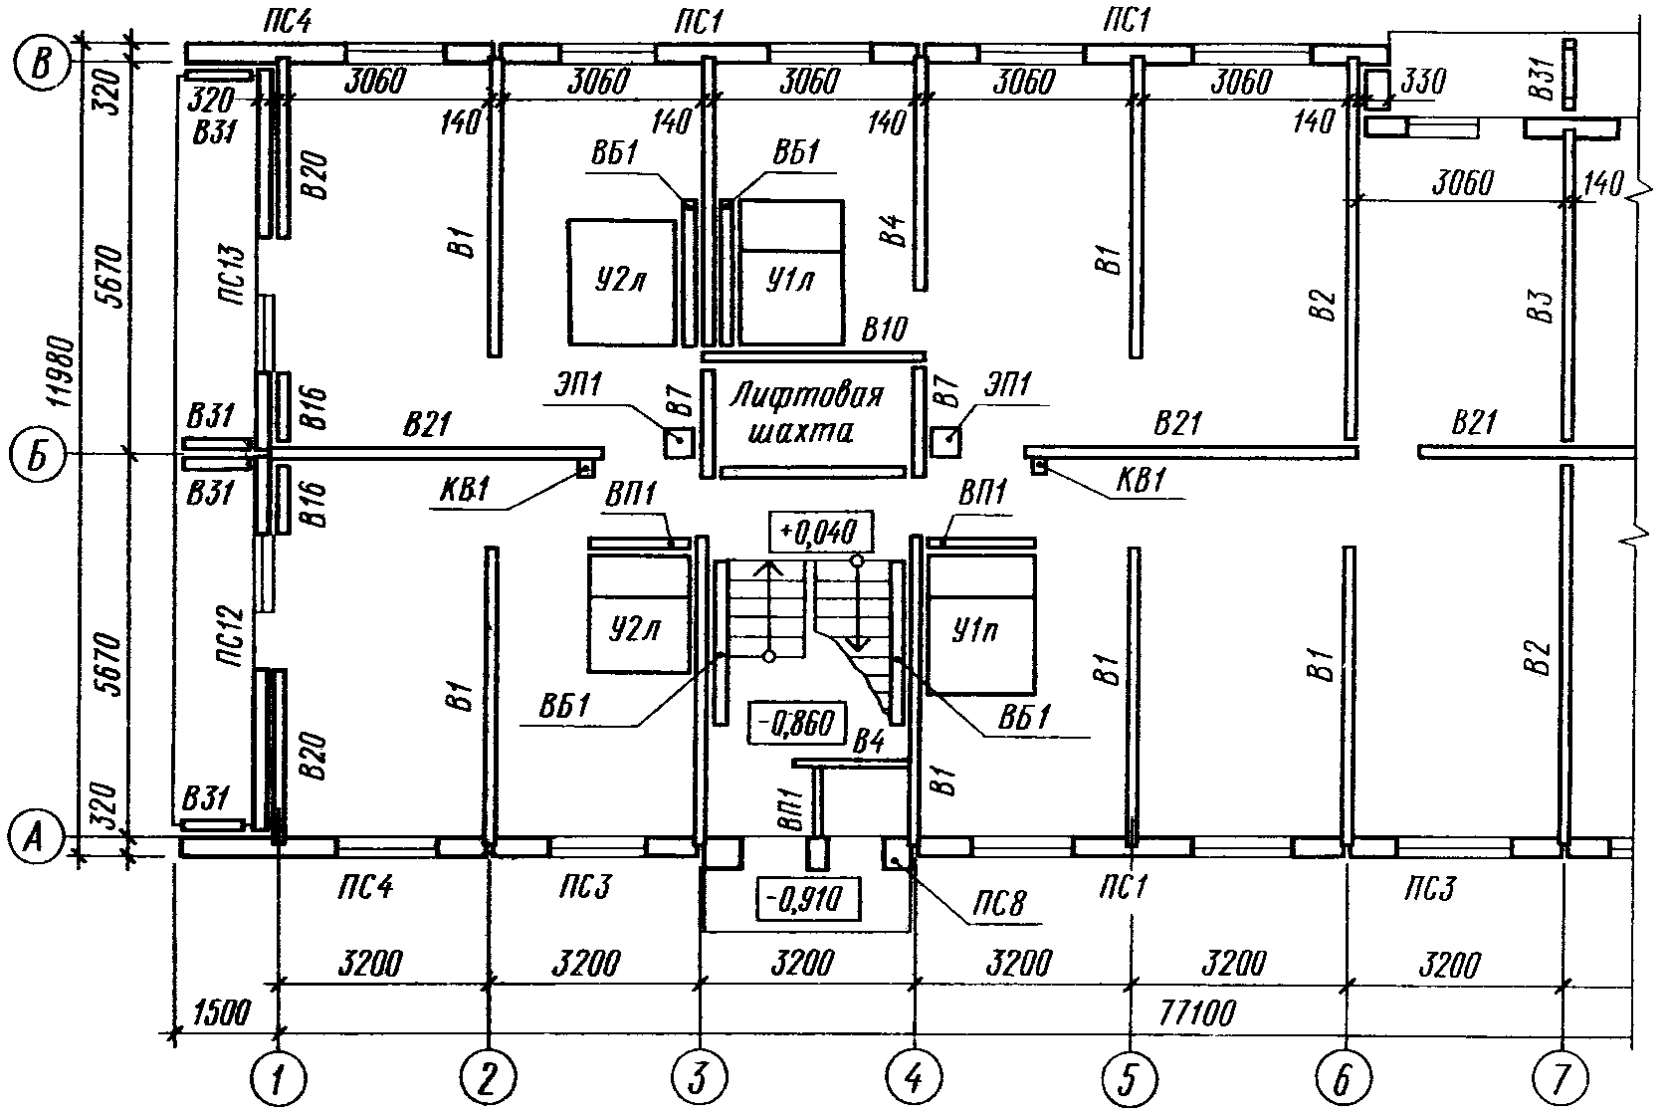
На рисунке изображена часть главного фасада между осями 1-7, на котором даны (на первом и последнем этажах) марки панелей стен.

Slide 23
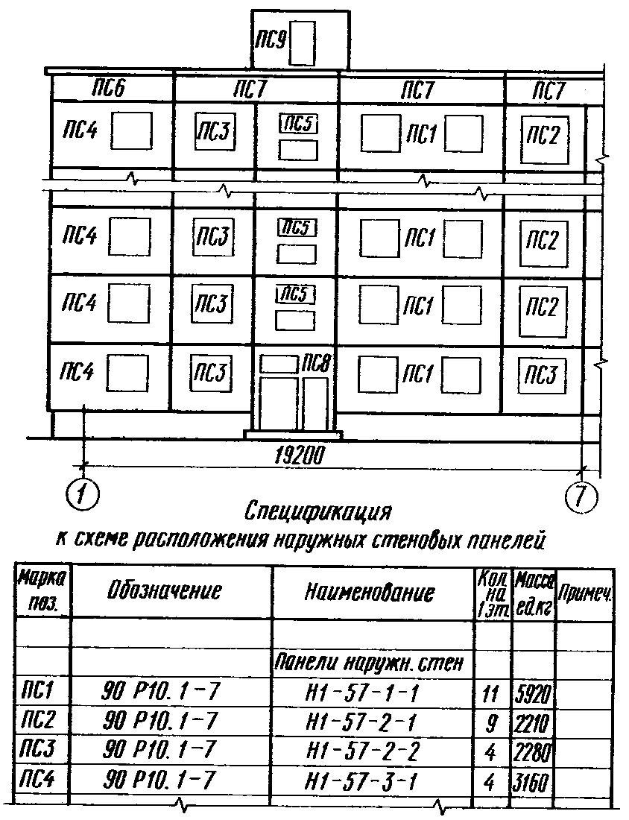
На этом же чертеже приведена часть спецификации панелей наружных стен здания.

Slide 24
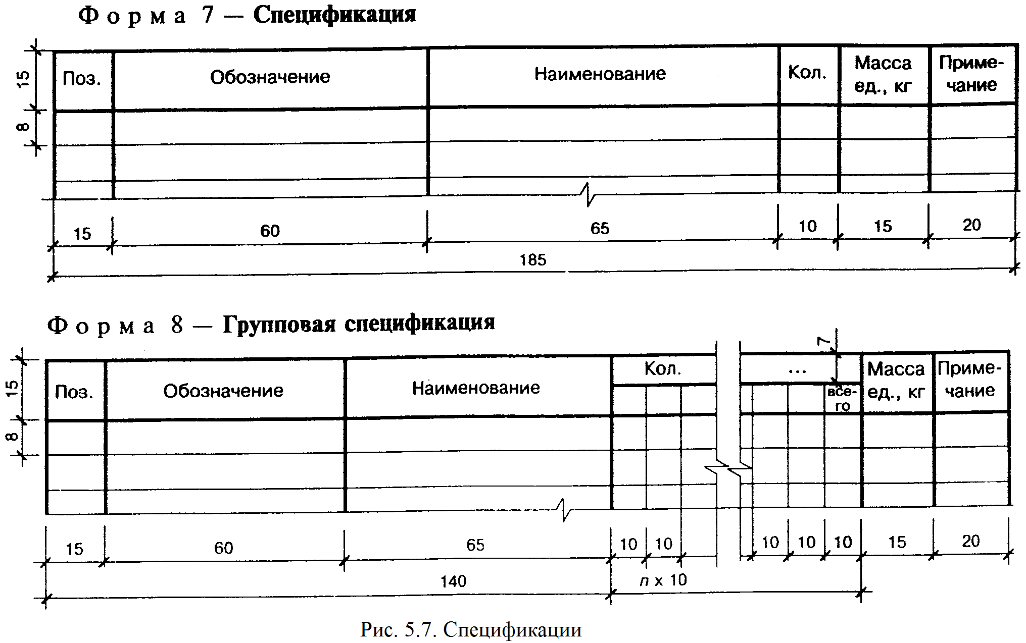
Из приведённых выше примеров следует, что схему расположения выполняют для каждой группы элементов конструкций, связанных условиями и последовательностью производства строительных работ.
Спецификацию к схемам расположения элементов конструкций составляют по форме 7 или 8 ГОСТ 21.101-97 (рис.)

Slide 25
В спецификациях указывают:
а) в графе «Поз.» – позиции (марки) элементов конструкций, установок;
б) в графе «Обозначение» – обозначение основных документов на записываемые в спецификацию элементы конструкций, оборудование и изделия или стандартов (технических условий) на них;
в) в графе «Наименование» – наименования элементов конструкций, оборудования, изделий и их марки. Допускается на группу одноименных элементов указывать наименование один раз и его подчеркивать;

Slide 26
г) в графе «Кол.» формы 7 – количество элементов. В графе «Кол...» формы8 – вместо многоточия записывают «по схеме», «на этаж» и т.п., а ниже – порядковые номера схем расположения или этажей;
д) в графе «Масса, ед., кг» – массу в килограммах. Допускается приводить массу в тоннах, но с указанием единицы измерения;
е) в графе «Примечание» – дополнительные сведения, например, единицу измерения массы.

Slide 27
Сборочные чертежи элементов бетонных и железобетонных конструкций, включающие виды, разрезы и схемы армирования выполняют в масштабе 1:20, 1:50 или 1:100. Чертежи узлов конструкций (выносные элементы) вычерчивают в более крупном масштабе (1:5 или 1:10). На видах и разрезах показывают геометрическую форму конструкции, изображают имеющиеся в ней отверстия, проёмы, закладные детали, пробки, каналообразователи и т. п. На сборочных чертежах показывают также различные метки и надписи, необходимые для правильной ориентации элементов при их транспортировке и монтаже: риски координационных осей, метки, указывающие места опирания элемента при транспортировке и складировании, места обрезки предварительно напрягаемой арматуры и т. п.

Slide 28
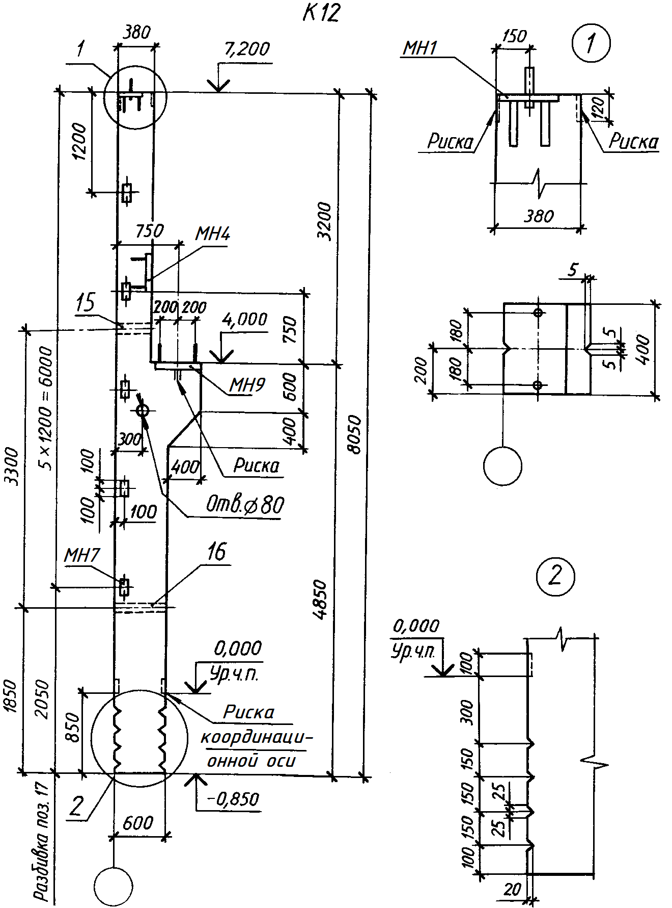
Арматуру и её расположение показывают на других чертежах-схемах армирования.
Общий вид сборной железобетонной колонны

Slide 29
На рисунке приведён сборочный чертёж колонны К-12. На виде нанесены все размеры, определяющие габариты и форму колонны, изображены и замаркированы закладные детали МН 1, МН 4, МН 9; пробки МН 7, а также отверстие с указанием диаметра и т. п. Закладная деталь МН 9 расположена на опорной части консоли, для опирания подкрановой балки. Профиль основания колонны (ниже нулевой отметки) показан в виде выносного элемента 2.
Допускается не делать отдельные чертежи на простые детали, а все необходимые данные приводить на чертеже или, при большом их количестве, в ведомости деталей, которая рассматривается вместе со спецификацией монолитной железобетонной конструкцией.

Slide 30
Расположение арматуры показывают на схеме армирования. Схему армирования выполняют, обычно, в одной проекции (вид сверху для плит перекрытий, фундаментов и вид спереди для остальных конструкций). В наиболее характерных местах выполняют сечения, которые располагают вблизи соответствующей секущей плоскости. Сечения нумеруют арабскими цифрами. Схемы армирования изображают в предположении прозрачности бетона. На них показывают: контуры монолитной конструкции или элемента сборной конструкции (сплошной тонкой линией), габаритные размеры и размеры, определяющие проектное расположение арматурных изделий; арматурные изделия в соответствии с ГОСТ 21.501-93 (рис. 4.1); закладные изделия; толщину защитного слоя бетона; арматурные стержни изображают сплошной основной толстой линией. Предварительно напрягаемые арматурные стержни выделяют более толстой линией толщиной 1,5 s.

Slide 31
Стержень в сечении показывают точкой, предварительно напрягаемый – точкой большего диаметра. На схемах армирования, как правило, показывают сокращённые выноски позиций стержней (указывают только номер стержня). Полные выноски, на которых под полкой линии-выноски ставят число стержней, их диаметр и класс арматурной стали, приводят на сечениях элементов.
Элементы железобетонных конструкций армируют не только отдельными стержнями, но и арматурными сетками (марка С) и каркасами плоскими (марка КР) и пространственными (марка КП). Каркасы и сетки на схемах армирования изображают контуром, проведённым через концы стержней и упрощенно – с нанесением поперечных стержней по концам каркаса и в местах изменения шага стержней.

Slide 32
Приведена схема армирования колонны К12, на которой сокращёнными выносками с номерами позиций обозначены все рабочие арматурные стержни. Нижняя часть колонны и консоль значительно усилены рабочей арматурой, поскольку помимо продольного сжатия от перекрытия, на консоль и колонну действует дополнительная нагрузка, вызывающая продольный изгиб.
Хомуты на схемах армирования колонн не изображают, а рядом помещают шкалу, на которой указывают номера позиций, диаметр хомутов и класс стали, а также шаг хомутов – расстояние в миллиметрах между ними.
Например, на шкале после номера позиции 8 проставлены диаметр круглой стали Ø 6, класс арматуры А1 – горячекатаная гладкая и шаг – 250, на участке консоли шаг хомутов –150 мм.

Slide 33
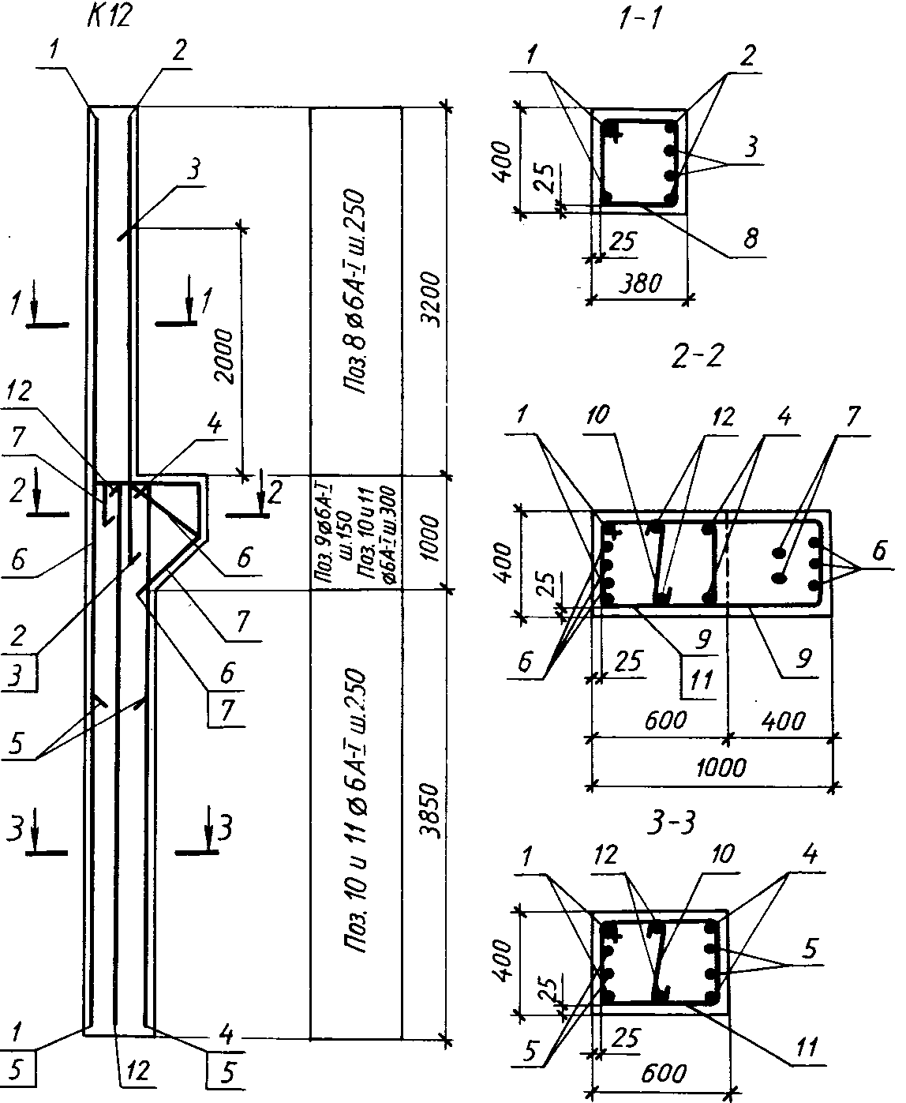
Схема армирования

Slide 34
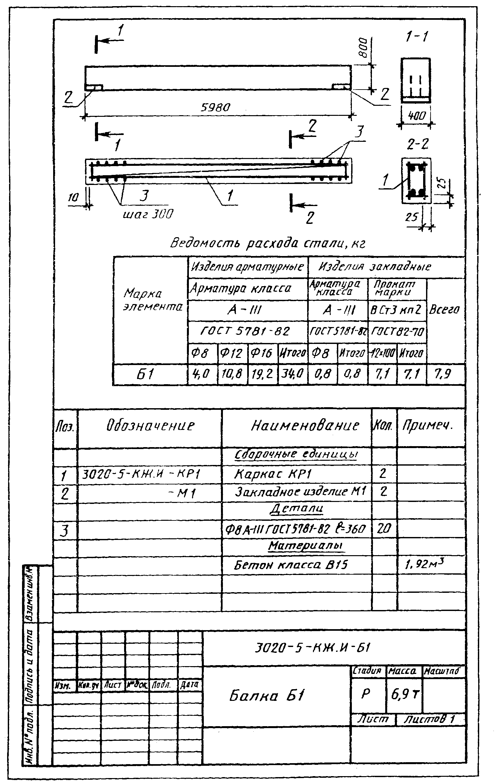
Рабочий чертёж монолитной конструкции

Slide 35
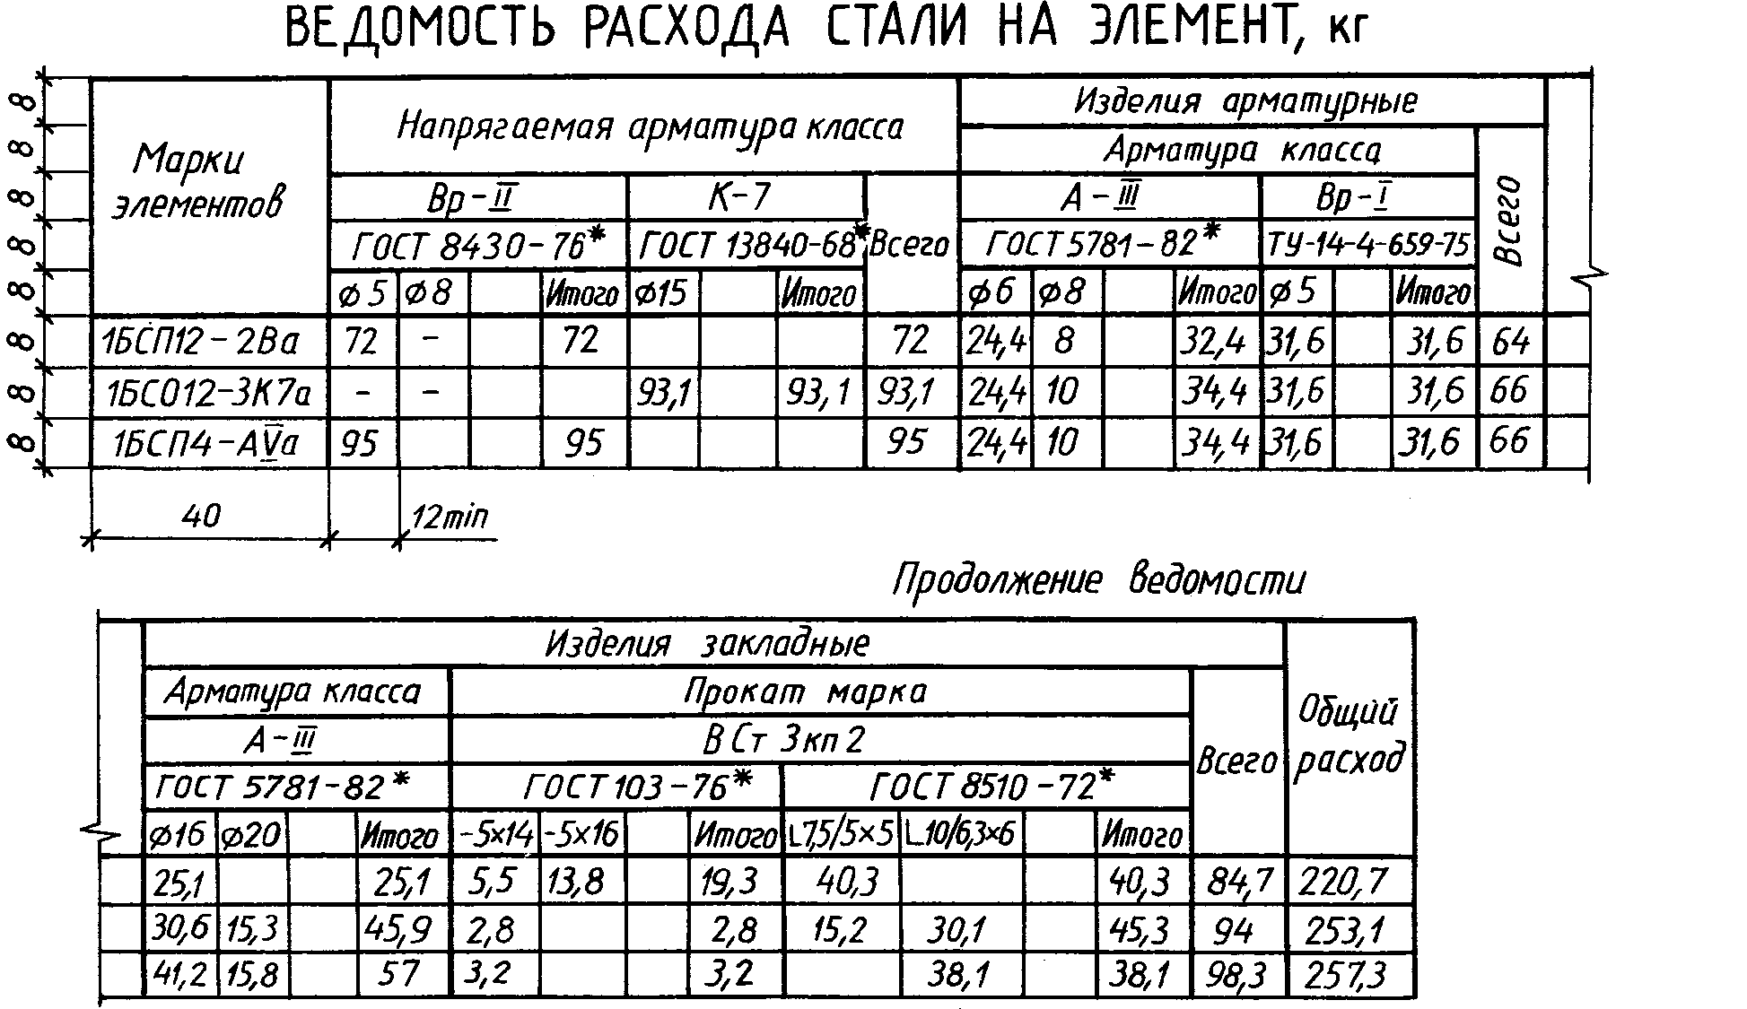
По чертежам железобетонных изделий составляют ведомость расхода стали по форме 4 ГОСТ 21.503-80. Допускается ведомость составлять раздельно на напрягаемую и ненапрягаемую арматуру. Кроме ведомости расхода стали на элемент на чертеже помещают спецификацию по ГОСТ 21.501-97.

Slide 36
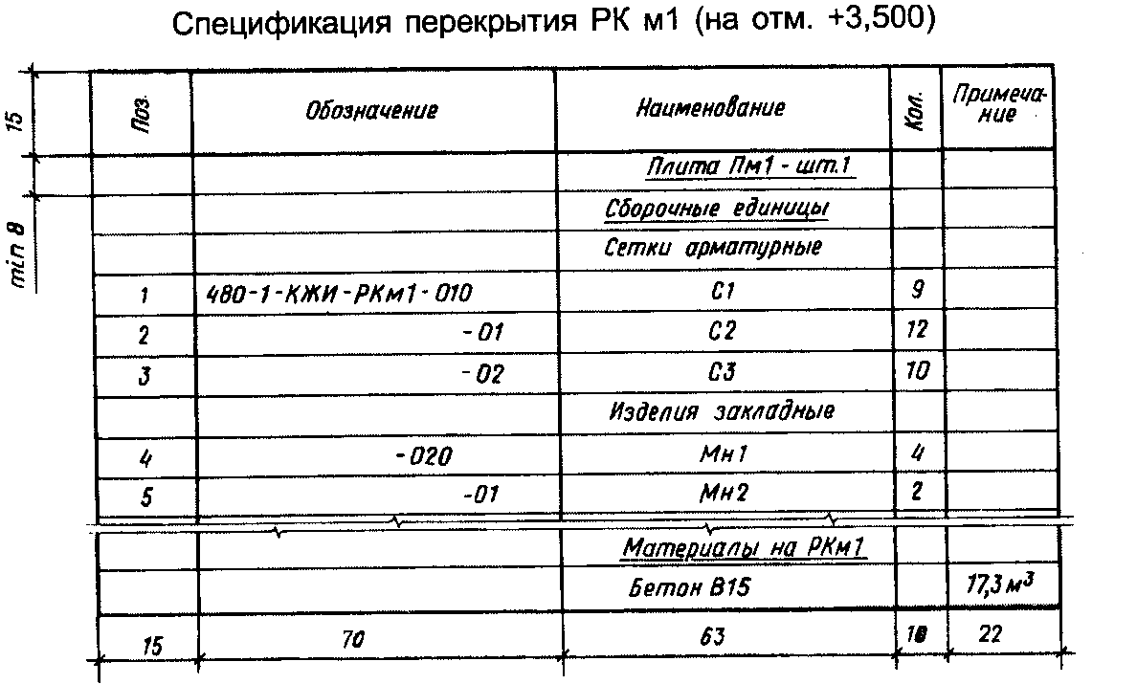
Форма и пример заполнения спецификации

Slide 37
Разделы спецификации располагают в следующей последовательности:
- Документация;
- Сборочные единицы;
- Детали;
- Стандартные изделия;
- Материалы.
Элементы, входящие в раздел сборочные единицы, записывают в следующей последовательности:
- Каркасы пространственные;
- Каркасы плоские;
- Сетки;
Изделия закладные.
Название каждого раздела подчёркивается сплошной тонкой линией. Допускается единицы измерения материалов записывать в графе «Примечание».

Slide 38
Чертежи арматурных, закладных и соединительных изделий должны содержать все необходимые данные для изготовления и контроля. Арматурные и закладные изделия изображаются и записываются в спецификацию в следующей последовательности: пространственные каркасы (КП), плоские каркасы (КС), сетки (С), закладные изделия (МН). При изображении каркаса или сетки одинаковые стержни, расположенные на равных расстояниях, наносят только по концам каркаса или сетки, а также в местах изменения шага стержней. При этом под полкой линии-выноски указывают шаг стержней

Slide 39
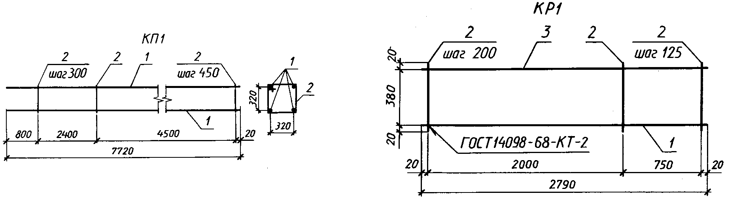
Упрощенное изображение пространственного и плоского арматурных каркасов

Slide 40
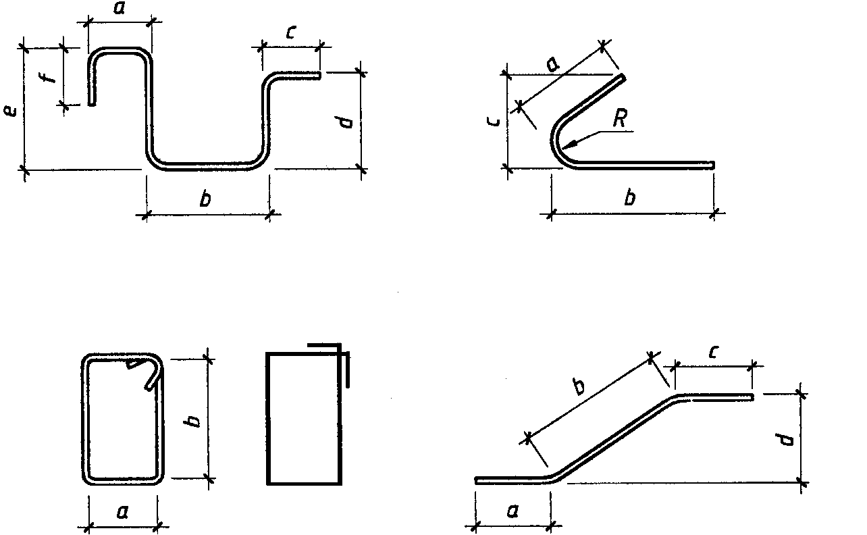
В арматурных изделиях используют гнутые стержни. Размеры гнутых стержней указывают по наружным, а хомутов и крюков – по внутренним контурам (рис.)
Простановка размеров на гнутых стержнях

Slide 41
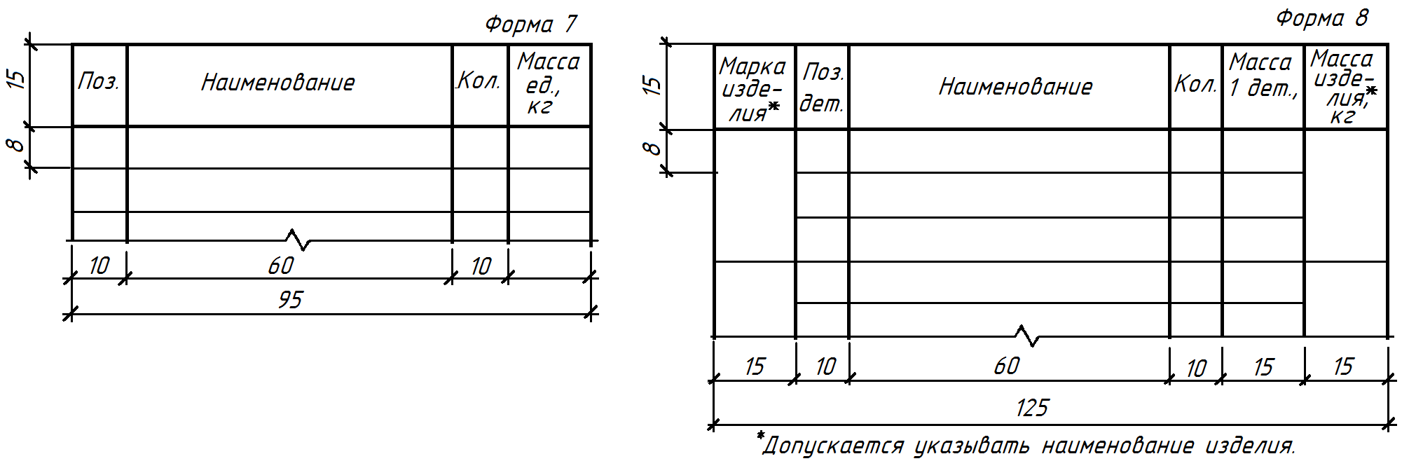
На чертежах плоских каркасов, сеток, закладных и соединительных изделий, состоящих только из отдельных деталей (стержней), составляют спецификацию по форме 7 ГОСТ 21.501–93, при групповом способе выполнения чертежей таких изделий – по форме 8
Две формы спецификации

Slide 42
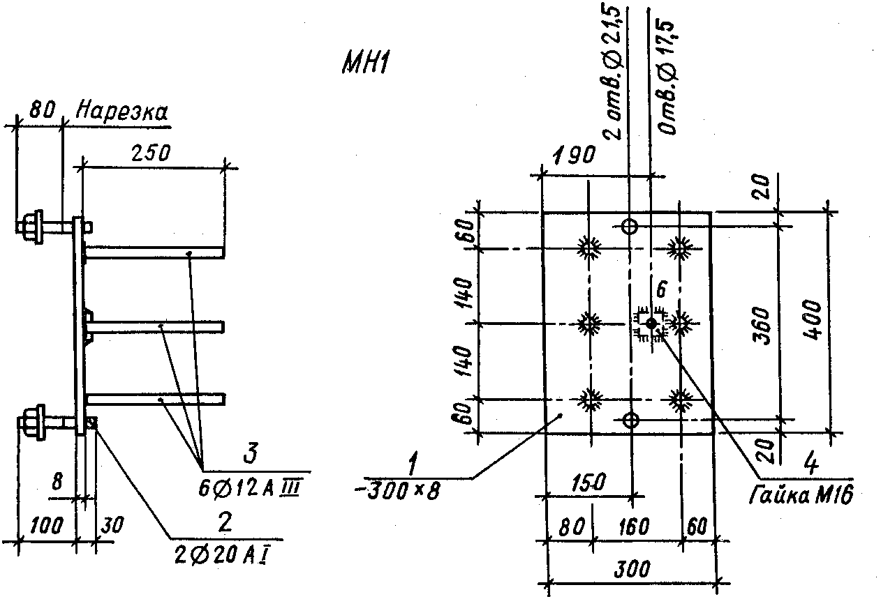
Чертежи составных частей (деталей) закладных и соединительных изделий не выполняют в том случае, если все необходимые данные для изготовления могут быть приведены на сборочном чертеже этих закладных или соединительных изделий.
Сборочный чертёж закладной соединительной детали

Slide 43
Используемые источники
Будасов Б.В., Георгиевский О.В., Каминский В.П. Строительное черчение .
Государственные стандарты. Единая система конструкторской документации.
Брилинг Н.С. и др. Справочник по строительному черчению
Байков В.Н., Сигалов Э.Е. Железобетонные конструкции: Короев Ю.И. Черчение для строителей
Короев Ю.И. Строительное черчение и рисование

